Slide 1
第二章 线 性 表
Notes:
线性表在我们日常生活中用得非常多，请同学们举一些线性表的例子
百度搜索结果、电话簿、通话记录、选课学生名单

Slide 2
第二章 线 性 表
2.1 线性表的类型定义
2.2 线性表的顺序表示和实现
2.3 线性表的链式表示和实现
2.3.1 线性链表
2.3.2 循环链表
2.3.3 双向链表
2.4 一元多项式的表示及相加

Slide 3
2.1 线性表的类型定义
  在数据元素的非空有限集中：
  存在唯一一个被称做“第一个”的数据元素；
  存在唯一一个被称做“最后一个”的数据元素；
  除第一个元素之外，每个元素都只有一个前驱；
  除最后一个元素之外，每个元素都只有一个后继。
线性结构
数据元素之间存在着一个对一个的关系
bin
dev
etc
lib
user

Slide 4
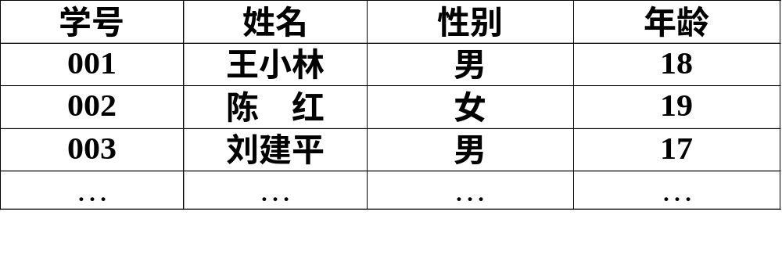
2.1 线性表的类型定义
定义
一个线性表是n个数据元素的有限序列。
例1 英文字母表（A,B,C,…..Z)是一个线性表
例2 学生名单是一个线性表
数据元素(记录)
Notes:
第一个数据元素是什么？
最后一个数据元素是什么？
除了A之外，每个元素都有一个前驱
除了z之外，每个元素都有一个后继

Slide 5
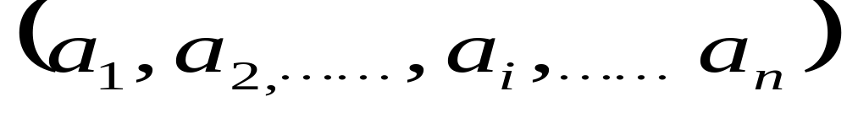
2. 线性表的特点
2.1 线性表的类型定义
    元素个数n：即表的长度，n=0时为空表
    1<i<n时: a_{i}的前驱是a_{i-1}，
    a_{i}的后继是a_{i+1}，i为a_{i}位序
    a₁无前驱
    a_{n}无后继
    元素同构，不能空项

Slide 6
线性表的操作
例2 学生名单是一个线性表
操作
创建
添加
读取
遍历
销毁
删除 清空
修改
Notes:
我们会对线性表进行哪些操作呢？
现在我们已经知道了线性表的数据元素、数据关系、以及可能的操作，下来我们就可以对线性表这个抽象数据类型进行定义了。

Slide 7
3. 线性表的抽象数据类型
2.1 线性表的类型定义
ADT List {
数据对象：D＝{ a_{i} | a_{i} ∈ElemSet, i=1,2,...,n, n≥0 }
数据关系：R1＝{ <a_{i-1} ,a_{i} >| a_{i-1}, a_{i} ∈D, i=2,...,n }
基本操作：
（1）结构初始化 InitList( &L )
操作结果：构造一个空的线性表L。
（2）销毁结构 DestroyList( &L )
初始条件：线性表L已存在。
操作结果：销毁线性表L。
Notes:
数据对象是ai的集合，
数据关系按照元素位序排列的序偶
再让我们看看定义的基本操作有哪些？
提醒大家注意传值调用和引用调用
ADT 描述了一个数据结构的本质属性和基本操作

Slide 8
（3）引用型操作
2.1 线性表的类型定义
ListEmpty( L )
初始条件：线性表L已存在。
操作结果：若L为空表，则返回TRUE，否则FALSE。
ListLength( L )
初始条件：线性表L已存在。
操作结果：返回L中元素个数。
GetElem( L, i, &e )
初始条件：线性表L已存在， 1≤i≤LengthList(L)
操作结果：用e返回L中第i个元素的值。
Notes:
提醒大家注意传值调用和引用调用

Slide 9
2.1 线性表的类型定义
LocateElem( L, e, compare( ) )
初始条件：线性表L已存在，compare( )是元素判定函数。
操作结果：返回L中第1个与e满足关系compare( )的元素的位序。若这样的元素不存在，则返回值为0。
ListTraverse(L,visit( )) 线性表遍历
初始条件：线性表L已存在。
操作结果：依次对L的每个元素调用函数visit( )。一旦visit( )失败，则操作失败。
Notes:
Compare() 定义了比较的方法
查询

Slide 10
（4） 修改型操作
2.1 线性表的类型定义
ClearList( &L )
初始条件：线性表L已存在。
操作结果：将L重置为空表。
PutElem( &L, i, e )
初始条件：线性表L已存在，1≤i≤LengthList(L)
操作结果：将e的值赋值给L中第i个元素。
Notes:
指出PutElem和ListInsert是不同的

Slide 11
2.1 线性表的类型定义
ListInsert( &L, i, e )
初始条件：L已存在，1≤i≤LengthList(L)+1
操作结果：在L的第i个元素之前插入新的元素e，L的长度增1。
ListDelete(&L, i, &e)
初始条件：L已存在，1≤i≤LengthList(L)
操作结果：删除L的第i个元素，并用e返回其值，L的长度减1。
} ADT List
Notes:
删除了一个元素，线性表的长度变不变？

Slide 12
4. 算法举例
2.1 线性表的类型定义
假设有两个集合A和B分别用两个线性表LA和LB表示（即：线性表中的数据元素即为集合中的成员），现要求一个新的集合A＝A∪B,且以线性表表示。
(注：∪ —并集，属于A或者属于B)
要求对线性表作如下操作：扩大线性表LA，将存在于线性表LB中而不存在于线性表LA中的数据元素插入到线性表LA中去。
Notes:
也就是说用线性表求并，我们应该怎么做啊？

Slide 13
解题思路：
2.1 线性表的类型定义
1 从线性表LB中依次取得每个数据元素：
GetElem(LB, i, e )
2 将e的值在线性表LA中进行比较：
LocateElem(LA, e, equal( ))
3 若不存在，则插入之。
ListInsert(LA, n+1, e)
Notes:
有书的同学翻到19页，回答用什么方法？
取得元素用什么方法啊？

Slide 14
2.1 线性表的类型定义
void union(List &La, List Lb)
{ La_len = ListLength(La);
Lb_len =ListLength(Lb);
for (i = 1; i <= ; i++) {
GetElem(Lb, i, e);
}
}
Lb_len
if(! LocateElem(La, e, equal( ))
ListInsert(La, ++La_len, e);
Notes:
这里循环的次数应该是多少次啊

Slide 15
2.2 线性表的顺序表示和实现
1、顺序表的定义
把线性表的结点按逻辑顺序依次存放在一组地址连续的存储单元里。
特点：
随机存取的存储
结构。只要确定
了存储线性表的
起始位置，线性
表中的任一数据
元素可随机存取。
1 2 3 4 5 6
data
25 34 57 16 48 09
用物理位置来表示逻辑结构。
LOC(a_{i+1})=LOC(a_{i})+l ;
LOC(a_{i})=LOC(a₁)+(i-1)*l

Slide 16

2.2 线性表的顺序表示和实现
LOC(a_{i}) = LOC(a_{i-1})+l = b+(i-1)*l
1 2 3 4 5 6 7 8 9 10
b
35 27 49 18 60 54 77 83 41 02
l l l l l l l l l l
b+(i-1)*l

Slide 17
2、线性表的动态分配顺序存储结构（动态一维数组）
2.2 线性表的顺序表示和实现
#define LIST_INIT_SIZE 100 //初始分配量
#define LISTINCREMENT 10 //分配增量
typedef struct{
ElemType *elem; //存储空间基址
int length; //当前长度
int listsize; //当前存储容量
}SqList
SqList
ElemType
elem
length
listsize

Slide 18
3、顺序表的操作
2.2 线性表的顺序表示和实现
⑴ 初始化操作
算法思想：构造一个空表。
设置表的起始位置、表长及可用空间。
L:
0
10
.
.
[0]
[1]
[8]
[9]

Slide 19
2.2 线性表的顺序表示和实现
算法：
Status InitList_Sq(SqList &L){ //构造一个空的线性表
L.elem=(ElemType *)malloc (
LIST_INIT_SIZE*sizeof(ElemType));
If (!L.elem) exit(OVERFLOW); //存储分配失败
L.length=0; //空表长度为0
L.listsize= LIST_INIT_SIZE; //初始存储容量
Return OK;
}//InitList_Sq

Slide 20
（2) 在线性表中指定位置前插入一个元素
2.2 线性表的顺序表示和实现
插入第i个元素时，线性表的逻辑结构由 (a₁,…,a_{i-1}, a_{i},…,a_{n}) 改变为 (a₁, …, a_{i-1}, e, a_{i}, …, a_{n})
算法思想：
1）检查i值是否超出所允许的范围（1≤i≤n+1），若超出，则进行“超出范围”错误处理；
2）将线性表的第i个元素和它后面的所有元素均向后移动一个位置；
3）将新元素写入到空出的第i个位置上；
4）使线性表的长度增1。

Slide 21
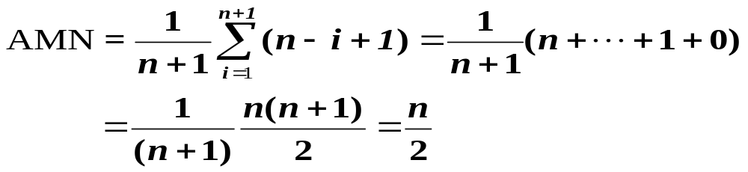
2.2 线性表的顺序表示和实现
1 2 3 4 5 6 7 8
data
25 34 57 16 48 09 63 ……
i
插入 x
50
1 2 3 4 5 6 7 8
data
25 34 57 50 16 48 09 63 ……
50
平均移动次数：

Slide 22
2.2 线性表的顺序表示和实现
Status ListInsert_Sq(SqList &L, int i, ElemType e)
{ if (i < 1 || i > L.length+1) return ERROR; // 插入位置不合法
if (L.length >= L.listsize) { // 当前存储空间已满，增加分配
newbase = (ElemType *)realloc
(L.elem,(L.listsize+LISTINCREMENT)*sizeof (ElemType));
if (!newbase) exit(OVERFLOW); // 存储分配失败
L.elem = newbase; // 新基址
L.listsize += LISTINCREMENT; // 增加存储容量
}
q = &(L.elem[i-1]); // q指示插入位置
for (p = &(L.elem[L.length-1]); p>=q;--p)
*(p+1)=*p;
*q=e;
++ L.length;
return OK; }

Slide 23
（3）在线性表中删除第i个元素
2.2 线性表的顺序表示和实现
删除元素时，线性表的逻辑结构由(a₁, …, a_{i-1}, a_{i}, a_{i+1}, …, a_{n}) 改变为 (a₁, …, a_{i-1}, a_{i+1}, …, a_{n})
算法思想：
1）检查i值是否超出所允许的范围（1≤i≤n），若超出，则进行“超出范围”错误处理；
2）将线性表的第i个元素后面的所有元素均向前移动一个位置；
3）使线性表的长度减1。

Slide 24
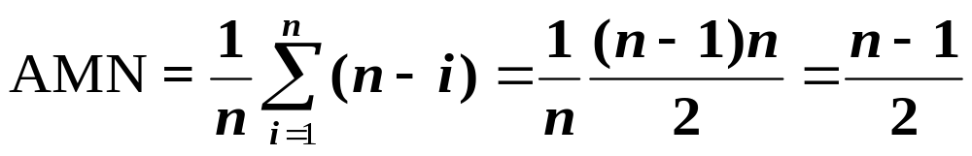
2.2 线性表的顺序表示和实现
1 2 3 4 5 6 7 8
data
25 34 57 50 16 48 09 63 ……
16
删除 x
1 2 3 4 5 6 7 8
data
25 34 57 50 48 09 63 ……

Slide 25
2.2 线性表的顺序表示和实现
Status ListDelete_Sq(SqList &L, int i, ElemType &e)
{ if ((i < 1) || (i > L.length)) return ERROR; // 删除位置不合法
p = &(L.elem[i-1]); // p为被删除元素的位置
e = *p; // 被删除元素的值赋给e
q = L.elem+L.length-1; // 表尾元素的地址
for (++p; p <= q; ++p)
*(p-1) = *p; // 被删除元素之后的元素左移
- - L.length;
return OK;
}

Slide 26
2.2 线性表的顺序表示和实现
  顺序存储结构的优缺点
    优点
      逻辑相邻，物理相邻
      可随机存取任一元素
      存储空间使用紧凑
    缺点
      插入、删除操作需要移动大量的元素
      预先分配空间需按最大空间分配，利用不充分

Slide 27

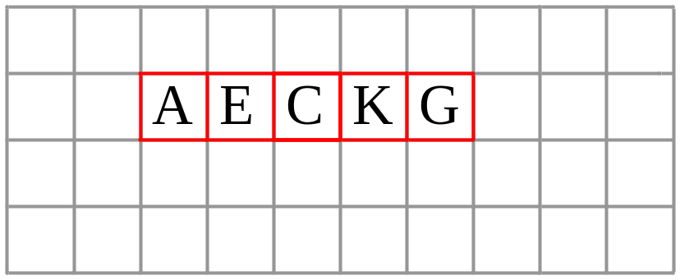
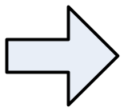

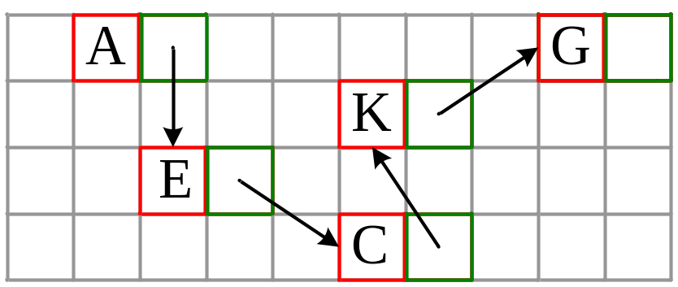


2.3 线性表的链式表示与实现

Slide 28
2.3 线性表的链式表示与实现
  特点：
    用一组任意的存储单元存储线性表的数据元素
    利用指针实现了用不相邻的存储单元存放逻辑上相邻的元素
    每个数据元素a_{i}，除存储本身信息外，还需存储其直接后继的信息
    结点
      数据域：元素本身信息
      指针域：指示直接后继的存储位置
结点
数据域 指针域

Slide 29
2.3 线性表的链式表示与实现
例 线性表 (ZHAO,QIAN,SUN,LI,ZHOU,WU,ZHENG,WANG)
存储地址
数据域
指针域
头指针
1
LI
43
7
QIAN
13
H
13
SUN
1
31
19
WANG
NULL
25
WU
37
31
ZHAO
7
37
ZHENG
19
43
ZHOU
25
H
ZHAO
QIAN
SUN
LI
ZHOU
WU
ZHENG
WANG
^

Slide 30
2.3.1 单链表 (或线性链表)
2.3 线性表的链式表示与实现
1. 定义：结点中只含一个指针域的链表
2. 特征：
  每个元素(表项)由结点(Node)构成。
  线性结构
  结点可以不连续存储
  表可扩充
data next
first
a₁
a₂
a₃
a₄
a₅
∧

Slide 31
2.3 线性表的链式表示与实现
3. 单链表的存储映像
(a) 可利用存储空间
a₁
a₃
a₂
a₄
∧
first
(b) 经过一段运行后的单链表结构

Slide 32
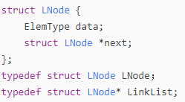
2.3 线性表的链式表示与实现
4.单链表存储结构的实现
——用C语言中的“结构指针”来描述
typedef struct LNode {
ElemType data;
struct LNode *next;
} LNode ，*LinkList;
LinkList
LNode
LNode
data
next
p
结点（*p）
(*p) 表示p所指向的结点
(*p).data⇔ p->data 表示p指向结点的数据域
(*p).next⇔ p->next 表示p指向结点的指针域
Notes:
LinkList p; struct Lnode *p

Slide 33
2.3 线性表的链式表示与实现
    单链表特点:
      它是一种动态结构，整个存储空间为多个链表共用
      不需预先分配空间
      指针占用额外存储空间
      不能随机存取，查找速度慢
生成一个LNode型新结点：
p=(LinkList)malloc(sizeof(LNode));
系统回收p结点：free(p)

Slide 34
2.3 线性表的链式表示与实现
插入
  第一种情况：在第一个结点前插入
s->next = head ;
head = s;
s
e
s
e
head
head
a1
a2
a1
a2
（插入前） （插入后）

Slide 35
2.3 线性表的链式表示与实现
  第二种情况：在链表中间插入
  s->next = p->next;
p->next = s；
s
e
s
e
p
p
(插入前) (插入后)

Slide 36
2.3 线性表的链式表示与实现
  第三种情况：在链表末尾插入
  s->next= p->next;
p->next = s；
s
e
s
∧
e
p
p
∧
(插入前) (插入后)

Slide 37
5. 带头结点的单链表
2.3 线性表的链式表示与实现
头结点位于表的最前端，本身不带数据，仅标志表头。
设置头结点的目的是统一空表与非空表的操作，简化链表操作的实现。
first
a₁
a_{n}
0
first
0
非空表 空表

Slide 38
2.3 线性表的链式表示与实现
(1)在带头结点的单链表第一个结点前插入新结点
first
first
p
插入
p
s
s
first
0
first
p
插入
p
s
s
0
s->next = p->next; p->next = s;

Slide 39
2.3 线性表的链式表示与实现
(2)从带头结点的单链表中删除第一个结点
first
(非空表）
first
p
q
q = p->next;
p->next = q->next;
free(q);
first
0
first
0
p
q
(空表）

Slide 40
6. 单链表的若干算法及操作
2.3 线性表的链式表示与实现
(1) 根据已有数据生成一个链表
CreateList_L( )
(2) 插入
ListInsert_L ( )
(3) 删除
ListDelete_L ( )
(4) 归并两个链表
MergeList_L ( )

Slide 41
(1) 根据已有数据生成一个链表
2.3 线性表的链式表示与实现
已知有线性表的n个元素，建立一个单链表，
h为头指针。
算法思路：
（1）创建头结点
（2）逆序创建结点n，修改结点指针，再创建结点n-1,……直到结点1

Slide 42

2.3 线性表的链式表示与实现
void CreateList_L ( LinkList &L, int n ) {
// 逆位序输入 n 个数据元素的值，建立带头结点的单链表 L
L = ( LinkList ) malloc ( sizeof ( LNode ) );
L->next = NULL; // 先建立一个带头结点的空链表
for ( i = n; i > 0; --i ) {
p = ( LinkList ) malloc ( sizeof ( LNode ) ); // 生成新结点
scanf ( &p->data ); // 按照逆位序输入数据元素值
p->next = L->next; // 将新结点插入到单链表的头
L->next = p; // 修改单链表头结点的指针域
} // for 结束
} CreatList_L

Slide 43

(2) 插入
2.3 线性表的链式表示与实现
Status ListInsert_L ( LinkList &L, int i, ElemType e ) {
// 在带头结点的单链线性表L中第 i 个位置之前插入元素 e
p = L; j = 0;
while ( p && j<i-1 ) { p = p->next; ++j; } // 寻找第 i-1 个结点
if ( ! p || j >i-1 ) return ERROR; // i 小于 1 或 i 大于表长
s = ( LinkList ) malloc ( sizeof ( LNode ) ); // 生成新结点
s->data = e; // 使新结点数据域的值为 e
s->next = p->next; // 将新结点插入到单链表 L 中
p->next = s; // 修改第 i-1 个结点指针
return OK;
} // LinkInsert_L

Slide 44
2.3 线性表的链式表示与实现
(3) 删除
…
a_{i-1}
a_{i}
a_{i+1}
…
删除前
…
a_{i-1}
a_{i}
a_{i+1}
…
p
q
p->next = q->next
删除后
在单链表中删除含a_{i}的结点

Slide 45
2.3 线性表的链式表示与实现
Status ListDelete_L ( LinkList &L, int i, ElemType &e ) {
// 在带头结点的单链线性表 L 中，删除第 i 个元素，并由 e 返回其值
p = L; j = 0;
while ( p->next && j<i-1 ) { // 寻找第 i-1 个结点
p = p->next; ++j;
}
if ( ! (p->next )|| j >i-1 ) return ERROR; // 删除位置不合理
q = p->next; // 用指针 q 指向被删除结点
p->next = q->next; // 删除第 i 个结点
e = q->data; // 取出第 i 个结点数据域值
free (q); // 释放第 i 个结点
return OK;
} // LinkDelete_L

Slide 46
2.3 线性表的链式表示与实现
(4) 归并两个链表
void MergeList_L ( LinkList &La, LinkList &Lb, LinkList &Lc )
{// 已知单链表 La 和 Lb 的元素按非递减排列，
// 归并 La 和 Lb 得到新的单链表 Lc ，Lc 的元素也按非递减排列
pa = La->next; pb = Lb->next;
Lc = pc = La; // 用 La 的头结点作为 Lc 的头结点
while ( pa && pb ) {
if ( pa->data <= pb->data ) // 如果 pa->data≤pb->data
{ pc->next = pa; pc = pa; pa = pa->next; }
else // 如果 pa->data > pb->data
{ pc->next = pb; pc = pb; pb = pb->next; }
}
pc->next = pa ? pa : pb; // 插入剩余段
free (Lb); // 释放 Lb 的头结点
} // MergeList_L

Slide 47
7.静态链表
2.3 线性表的链式表示与实现
定义：用数组描述的链表叫静态链表
存储结构：
#define MAXSIZE = 100; //静态链表的最大长度
typedef struct {
ElemType data;
int cur; //游标,代替指针指示结点在数组中的位置
} component, SLinkList[MAXSIZE];
目的是为了在不设指针类型的高级程序设计语言中使用链表结构。

Slide 48
2.3 线性表的链式表示与实现
0
1
2
3
4
5
6
7
8
9
10
 | 1
zhao | 2
qian | 3
sun | 4
li | 5
zhou | 6
wu | 7
zheng | 8
wang | 0
0
1
2
3
4
5
6
7
8
9
10
 | 1
zhao | 2
qian | 3
sun | 4
li | 9
zhou | 6
wu | 7
zheng | 8
wang | 0
yang | 5
S[0].cur指示第一个结点在数组中的位置
插入yang
8
删除zheng
若第i个分量表示链表中的第k个结点，则S[i].cur表示第k+1个结点位置。
修改前的状态
修改后的状态

Slide 49
在静态链表中查找第1个具有给定值e的结点
2.3 线性表的链式表示与实现
int LocateElem_SL ( SLinkList S, ElemType e )
//若找不到，则返回0
{ i = S [0].cur; //i 指向表第一个结点
while ( i && S [i].data != e)
i = S [i].cur; //顺链查找,相当于p=p->next
return i;
} //LocateElem_SL

Slide 50
2.3.2 循环链表 (Circular List)
2.3 线性表的链式表示与实现
循环链表是单链表的变形。
循环链表最后一个结点的 link 指针不为NULL，而是指向了表的前端。
为简化操作，在循环链表中往往加入头结点。
first
a₁
a₂
a₃
a_{n}

Slide 51
2.3 线性表的链式表示与实现
带头结点的循环链表
first
a₁
a₂
a_{n}
(非空表)
first
(空表)
循环链表的特点是：只要知道表中某一结点的地址，
就可搜寻到所有其他结点的地址。

Slide 52

2.3 线性表的链式表示与实现
循环链表的搜索算法
first
31
48
15
57
×
×
√
搜索15
current
current
current
搜索成功
first
31
48
15
57
×
×
×
×
current
current
current
current
current
搜索25
结束条件？
current == first
搜索不成功

Slide 53

2.3.3 双向链表 (Doubly Linked List)
2.3 线性表的链式表示与实现
双向链表是指在前驱和后继方向都能游历(遍历)的线性链表。
双向链表每个结点有两个指针域, 结构如下：
prior data next
前驱方向 ⬅ ➔ 后继方向
typedef struct LNode {
ElemType data;
struct LNode *prior, *next;
} DuLNode ，*DuLinkList;

Slide 54
2.3 线性表的链式表示与实现
first
a₁
a_{n}
first
非空表 空表
结点指向
p == p->prior->next == p->next->prior
next
prior
p->prior
p
p->next

Slide 55
双向链表插入算法描述
2.3 线性表的链式表示与实现
P
a
b
x
S
s->data=x;
s->prior=p->prior;
p->prior->next=s;
s->next=p;
p->prior=s;

Slide 56
2.3 线性表的链式表示与实现
双向链表的插入操作算法:
Status ListInsert_DuL ( DuLinkList &L, int i, ElemType e ) {
// 在带头结点的双向循环线性表 L 中第 i 个位置之前插入元素 e，1≤i≤表长+1
if ( ! ( p = GetElemP_DuL ( L, i ) ) ) return ERROR;
// 在 L 中确定第 i 个元素的位置指针 p，若 p = NULL，则不存在
if ( ! ( s = ( DuLinkList ) malloc ( sizeof ( DuLNode ) ) ) )
return ERROR
s->data = e; // 将数据放入新结点的数据域
s->prior = p->prior; // 将 p 的前驱结点指针放入新结点的前向指针域
s->next = p; //将 p 的放入新结点的/反向指针域
p->prior->next = s; // 修改 p 的前驱结点的反向指针
p->prior = s; // 修改 p 的前向指针
return OK;
} // ListInsert_DuL
      算法评价：T(n)=O(n)

Slide 57
双向链表删除算法描述
2.3 线性表的链式表示与实现
p->prior->next=p->next;
a
b
c
p->next->prior=p->prior;
P
p->prior->next=p->next;
p->next->prior=p->prior;
free(p);

Slide 58
2.3 线性表的链式表示与实现
双向链表的删除操作算法:
Status ListDelete_DuL ( DuLinkList &L, int i, ElemType &e )
{ // 删除带头结点的双向循环链表 L 中第 i 个元素并返回其值，1≤i≤表长
if ( ! ( p = GetElemP_DuL ( L, i ) ) ) return ERROR;
// 在 L 中确定第 i 个元素，p 为指向该结点的指针；
// 若 i < 1 或 i > 表长，则 p 为 NULL，第 i 个元素不存在
e = p->data; // 将 p 指向的结点数据域中的值取出
p->prior->next = p->next; // 修改 p 的前驱结点的反向指针
p->next->prior = p->prior; // 修改 p 的后继结点的前向指针
free (p); // 释放 p 结点
return OK;
} // ListDelete_DuL
        算法评价：T(n)=O(n)

Slide 59
2.3.4 顺序表与链表的比较
2.3 线性表的链式表示与实现
（1）基于空间的比较
存储分配的方式
  顺序表的存储空间是静态分配的
  链表的存储空间是动态分配的
存储密度 = 结点数据本身所占的存储量/结点结构所占的存储总量
  顺序表的存储密度 = 1
  链表的存储密度 < 1

Slide 60
2.3 线性表的链式表示与实现
（2）基于时间的比较
存取方式
  顺序表可以随机存取，也可以顺序存取
  链表是顺序存取的
插入/删除时移动元素个数
  顺序表平均需要移动近一半元素
  链表不需要移动元素，只需要修改指针
  若插入/删除仅发生在表的两端，宜采用带尾指针的循环链表

Slide 61
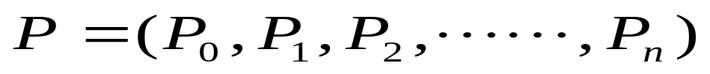
2.4 一元多项式的表示及相加
  1.一元多项式的表示
n 阶多项式 P_{n}(x) 有 n+1 项
  系数 P₀, P₁, P₂, …, P_{n}
  指数 0, 1, 2, …, n。按升幂排列
可用线性表P表示：

Slide 62
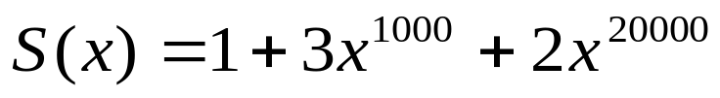

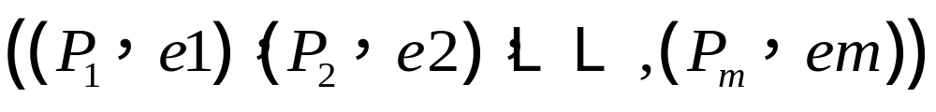
2.4 一元多项式的表示及相加
若：
对S(x)这样的多项式采用全部存储的方式则浪费空间。怎么办？
一般n次多项式可以写成：
其中
P_{i} 为非零系数。
因此可以用数据域含两个数据项的线性表来表示：
存储结构?
可以用顺序存储结构，也可以用单链表。

Slide 63
2.4 一元多项式的表示及相加
2.多项式的抽象数据类型
ADT Polynomial {
数据对象：
数据关系：
D＝{ a_{i} | a_{i} ∈TermSet, i=1,2,...,m, m≥0
TermSet 中的每个元素包含一个
表示系数的实数和表示指数的整数 }
R＝{ <a_{i-1} ,a_{i} >|a_{i-1} ,a_{i}∈D, i=2,...,n
且a_{i-1}中的指数值＜a_{i}中的指数值 }

Slide 64
2.4 一元多项式的表示及相加
基本操作：
CreatPolyn ( &P, m )
DestroyPolyn ( &P )
PrintPolyn ( &P )
操作结果：输入 m 项的系数和指数，
建立一元多项式 P。
初始条件：一元多项式 P 已存在。
操作结果：销毁一元多项式 P。
初始条件：一元多项式 P 已存在。
操作结果：打印输出一元多项式 P。

Slide 65
2.4 一元多项式的表示及相加
PolynLength( P )
AddPolyn ( &Pa, &Pb )
SubtractPolyn ( &Pa, &Pb )
… …
} ADT Polynomial
初始条件：一元多项式 P 已存在。
操作结果：返回一元多项式 P 中的项数。
初始条件：一元多项式 Pa 和 Pb 已存在。
操作结果：完成多项式相加运算，即：
Pa = Pa＋Pb，并销毁一元多项式 Pb。

Slide 66

3.多项式的链式存储表示
2.4 一元多项式的表示及相加
在多项式的链表表示中每个结点三个数据成员：
优点是：
  多项式的项数可以动态地增长，不存在存储溢出问题。
  插入、删除方便，不移动元素。
typedef struct LNode
{ int coef, exp;
struct LNode *next;
}LNode;
coef exp next

Slide 67
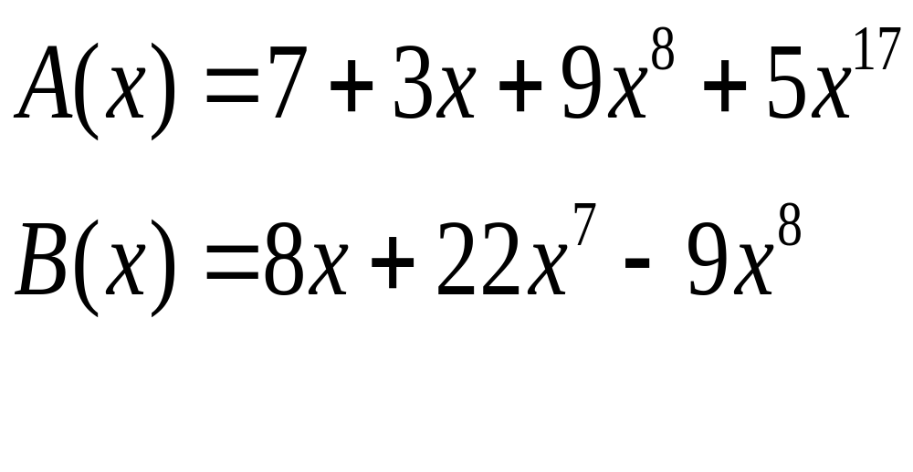
2.4 一元多项式的表示及相加
例: 一元多项式相加
A
-1
7 0
3 1
9 8
5 17 ^
B
-1
8 1
22 7
-9 8 ^

Slide 68
2.3 线性表的链式表示与实现
归并两个链表
void MergeList_L ( LinkList &La, LinkList &Lb, LinkList &Lc, )
{// 已知单链表 La 和 Lb 的元素按非递减排列，
// 归并 La 和 Lb 得到新的单链表 Lc ，Lc 的元素也按非递减排列
pa = La->next; pb = Lb->next;
Lc = pc = La; // 用 La 的头结点作为 Lc 的头结点
while ( pa && pb ) {
if ( pa->data <= pb->data ) // 如果 pa->data≤pb->data
{ pc->next = pa; pc = pa; pa = pa->next; }
else // 如果 pa->data > pb->data
{ pc->next = pb; pc = pb; pb = pb->next; }
}
pc->next = pa ? pa : pb; // 插入剩余段
free (Lb); // 释放 Lb 的头结点
} // MergeList_L

Slide 69
4.一元多项式的相加算法
2.4 一元多项式的表示及相加
扫描两个多项式，若都未检测完：
  若当前被检测项指数相等，系数相加。若未变成 0，则将结果加到结果多项式。
  若当前被检测项指数不等，将指数小者加到结果多项式。
若一个多项式已检测完，将另一个多项式剩余部分复制到结果多项式。

Slide 70
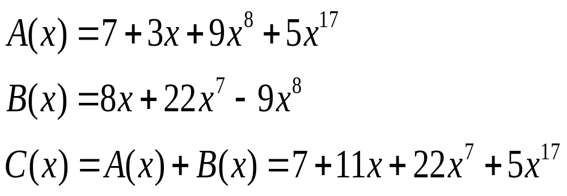
2.4 一元多项式的表示及相加
例: 一元多项式相加
A
-1
7 0
3 1
9 8
5 17 ^
B
-1
8 1
22 7
-9 8 ^
C
-1
7 0
11 1
22 7
5 17 ^

Slide 71
Void AddPoly(polynomial &Pa, polynomial &Pb) // 多项式相加： Pa = Pa + Pb;
{ ha = GetHead(Pa); hb = GetHead(Pb); // ha和hb分别指向Pa和Pb的头结点；
qa = NextPos(Pa, ha), qb = NextPos(Pb, hb)； // qa和qb分别指向Pa和Pb的当前结点；
while (qa &&qb) { // qa和qb均非空；
a = GetCurElem(qa); b = GetCurElem(qb); // a和b分别为两表中当前比较元素；
switch (*cmp(a,b)){
case -1 // a中的指数小
ha = qa; qa = NextPos(Pa, qa); break;
case 1: // b中的指数小
delFirst (hb, qb); InsFirst (ha, qb);
qb = NextPos(Pb, hb); ha = NextPos(Pa, ha); break
case 0 // a和b的指数相等
sum = a.coef + b.coef;
if (sum != 0.0) // 修改多项式PA中当前节点的系数值
{SetCurElem(qa, sum); ha = qa; }
else { DelFirst (ha, qa); FreeNode(qa); } // 删除多项式PA中的当前节点
DelFirst (hb, qb); FreeNode(qb); qb = NextPos(Pb, hb);
qa = NextPos(Pa, ha); break;
}
}
if (!ListEmpty(Pb)) Append(Pa, qb); //链接Pb中的剩余节点
FreeNode(hb); //释放Pb的头结点
}

Slide 72
2.4 一元多项式的表示及相加
pre
pre
pre
p
p
p
p
p
p
pa
pa
pa
-1
7 0
11 1
9 8
5 17 ^
-1
-1
11 1
9 8
5 17 ^
7 0
11 1
9 8
5 17 ^
pa
7 0
pa
-1
pa
-1
7 0
3 1
9 8
5 17 ^
-1
7 0
11 1
9 8
5 17 ^
7 0
3 1
9 8
5 17 ^
pb
pb
pb
-1
8 1
22 7
-9 8 ^
-1
-1
22 7
22 7
-9 8 ^
8 1
-9 8 ^
pb
8 1
q=NULL
pb
-1
q=NULL
pb
-1
8 1
22 7
-9 8 ^
-1
8 1
22 7
-9 8 ^
8 1
22 7
-9 8 ^
q
q
q
q
pre
pre
pre
pa
-1
7 0
11 1
22 7
5 17 ^

Slide 73
本章小结
线性表的抽象数据类型
线性表的顺序存储和实现
线性表的链式存储和实现
  单链表
  双向链表
  循环链表
  静态链表
一元多项式的表示和相加

Slide 74
《数据结构题集》P.15 – P.20
  2.9
  2.12
  2.14
  2.39
下周二上课时交

